Slide 1


Академия информационных и сетевых технологий, авторизованная компанией «Huawei»
“HAINA-KazNU"

Slide 2
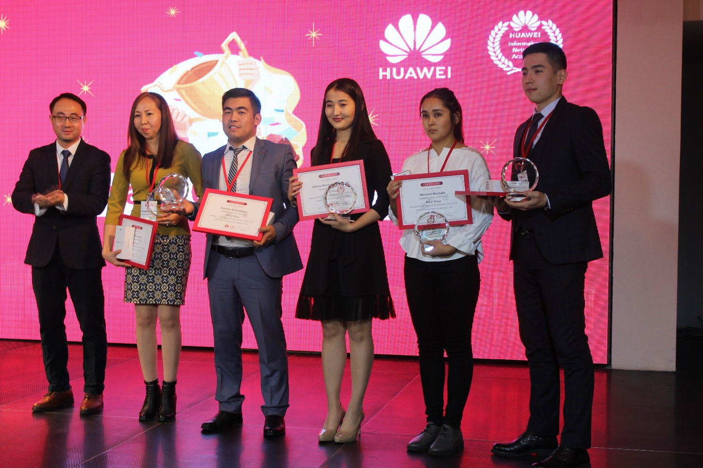
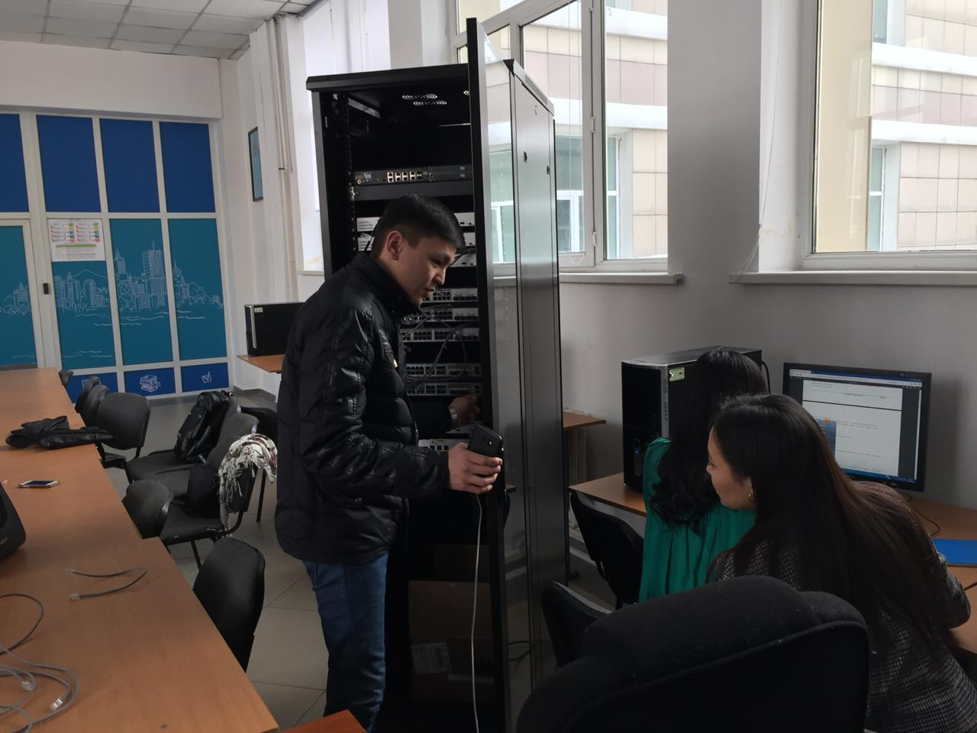
Предоставлено оборудование для лабораторных работ по информационно-коммуникационным технологиям (ИКТ)
и организован учебный процесс на базе
физико-технического факультета

Slide 3
Академия сегодня
2 преподавателя имеют сертификаты инструктора “HCAI (Huawei Certified Academy Instructor)” по направлению “HCNA-R&S” (Маршрутизация и коммутация)
Осенний семестр 2018
Слушателями курса стали – 52 студента. 20 студентов изъявили желание сдать квалификационный экзамен. 13 студентов – стали обладателями инженерного сертификата международного уровня по ИКТ.
На национальный этапе турнира по ИКТ «Kazakhstan 2022» – приняли участие 10 лучших стуентов от КазНУ, ранее прошедшие по конкурсу. 1 из них представят сборную Казахстана на международном этапе турнира в Оман.
Весенний семестр 2022-2023уч.год
Заявлено слушателей – 64 студента.
ожидаемый результат успешной сдачи экзамена студентами - не менее 75%

Slide 4




План развития академии на 2019-2020 учебный год
Обучить не менее 100 студентов по программе “HCN Associate -R&S”
Обеспечить международными, инженерными сертификатами не менее 75% успешно прошедших курс студентов
Повысить квалификацию инструкторов до уровня “HCN Professional -R&S”
Открыть новые направления обучения по
защите сетей (HCNA-Security)
и по телефонии (HCNA - Unified Communication)

